Slide 1
Рыночные реформы
в Греции 1950-х годов
Валерий Кизилов
14 чтения памяти Г.В. Лебедева
19 мая 2018 года

Slide 2
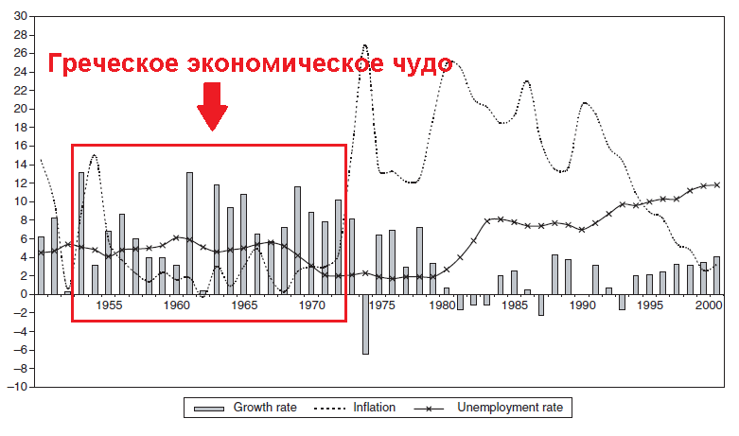
Период греческих успехов, 1953-1973

Slide 3
1. Политический контекст

Slide 4
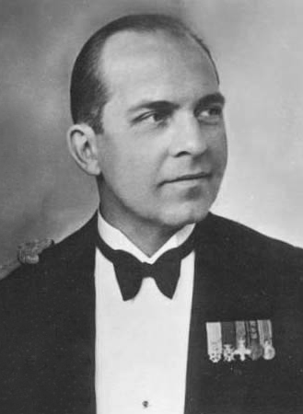
Павел I, король в 1947 - 1964
Родился в 1901, третий сын Константина I.
В изгнании 1917-1920, 1923-1935, 1941-1944.
В 1947 унаследовал бездетному брату.
1946-1949 — гражданская война
Баланс власти между дворцом, армией и парламентом

Slide 5
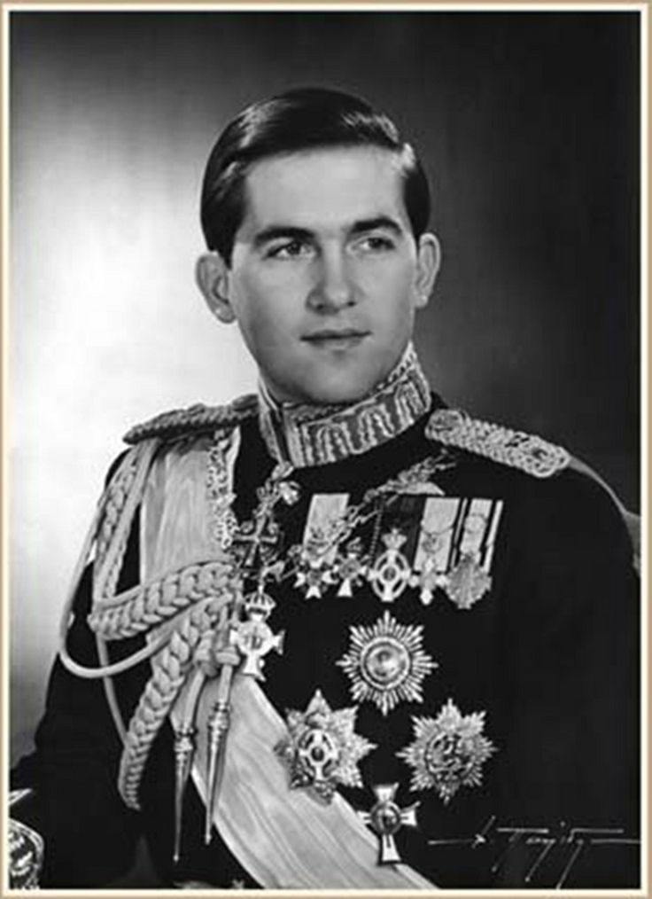
Константин II, король в 1964 - 1967
Родился в 1940, сын Павла I.
Унаследовав трон, дестабилизировал политическую систему.
В 1967 изгнан военной хунтой.
В 1973-1974 монархия упразднена официально.
Ныне живет в Греции как частное лицо.

Slide 6
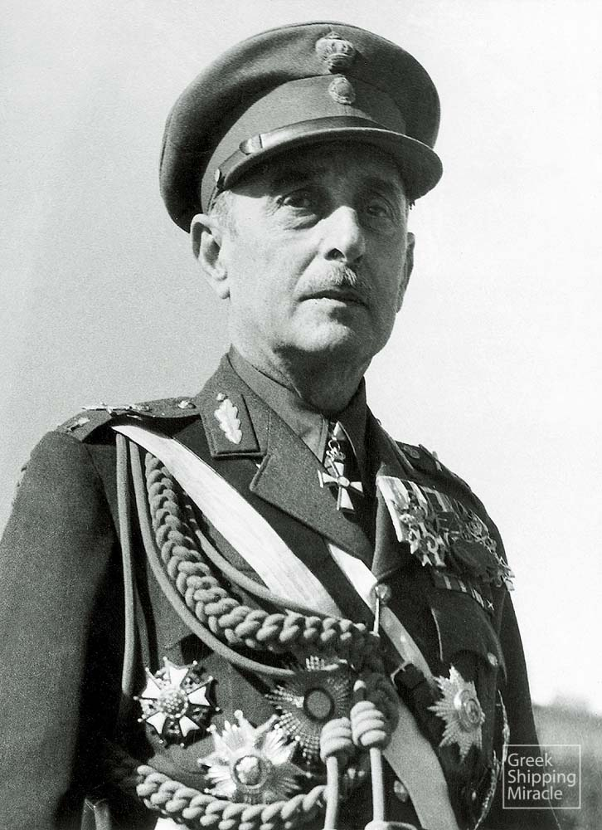
Маршал А. Папагос, премьер-министр в 1952 — 1955 гг.
Родился в Афинах в 1883, учился в бельгийской военной академии.
Начальник греческого Генштаба в 1936-1941
В оккупированной Греции участвовал в сопротивлении, пленен, в 1945 освобожден из Дахау
В 1949 главнокомандующий в гражданской войне, за победу сделан маршалом
В 1951 уходит в отставку, создает партию, в 1952 побеждает на выборах, проводит реформы и в 1955 умирает

Slide 7
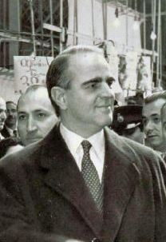
Константинос Караманлис, премьер-министр в 1955-1963 гг.
Министр об-венных работ в правительстве Папагоса
После смерти Папагоса назначен премьером
Удерживал власть с помощью манипуляций с избирательным законом и фальсификаций выборов
В 1963 все же проиграл выборы и на 11 лет уехал во Францию
В 1974-1980 снова премьер, уже в республике

Slide 8
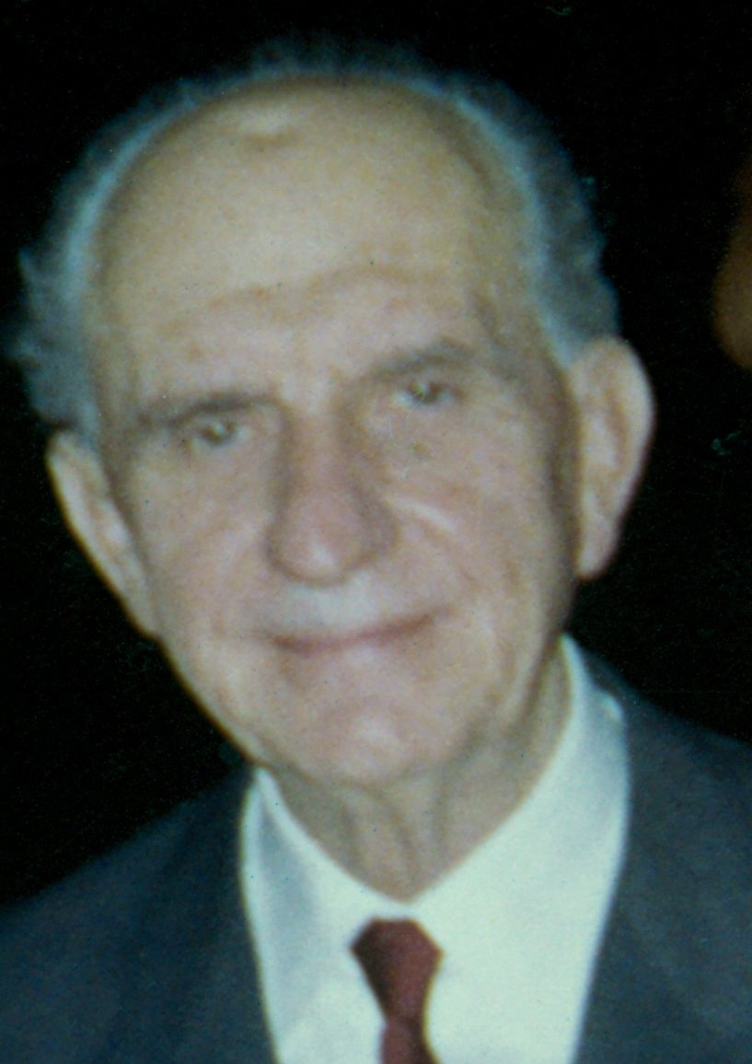
Георгиос Папандреу, премьер-министр в 1944-45 и 1963-65
Социалист-антикоммунист, глава временного правительства после изгнания немецких войск
При Караманлисе — глава левоцентристской оппозиции
После фальсифицированных выборов 1961 объявил «непримиримую борьбу»
В 1963 выиграл выборы и был премьером до «Апостасии» 1965
В 1967 арестован хунтой и умер под домашним арестом в 1968
При республике его сын и внук были премьер-министрами от левых

Slide 9
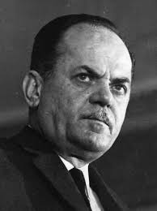
Георгиос Пападопулос, премьер-министр в 1967-1973
Глава хунты «черных полковников», пришедшей к власти 21 апреля 1967
В основном сохранил экономическую политику монархии
Изгнал короля и формально объявил республику в 1973
Свергнут товарищами по хунте, которая вскоре пала
Осужден за измену, мятеж и пытки на пожизненное заключение, умер в 1999

Slide 10
2. Экономическое содержание

Slide 11
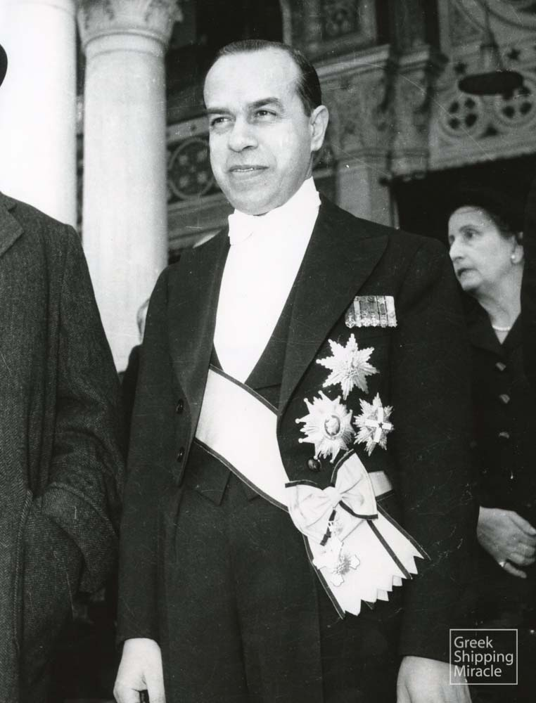
Спирос Маркезинис (1909-2000), руководитель экономической политики при А. Папагосе
Сделал юридическую и политическую карьеру, с 1949 — министр
Ориентировался на пример реформ в ФРГ 1948 г.
Провел валютную и внешнеторговую либерализацию
В апреле 1954 уволен Папагосом за лоббирование в пользу немецких фирм

Slide 12
Валютная и внешнеторговая либерализация
Проведена единовременно в апреле 1953
Отменены ограничения на обмен и вывоз валюты
Отменены все ограничения на импорт, кроме ввозных пошлин
В 2 раза девальвирована драхма (с 15 тысяч до 30 тысяч драхм за 1 доллар США)
В конце 1953 проведена 1000-кратная деноминация

Slide 13
Новый валютный курс
30 драхм за 1 доллар США
не менялся
с 1953 по 1975 год

Slide 14
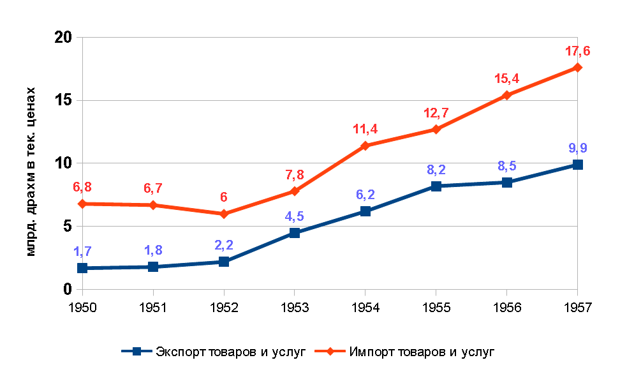
Экспорт и импорт Греции

Slide 15
Доля экспорта в ВВП
1952 — 5%
1954 — 8%
1960 — 11%

Slide 16
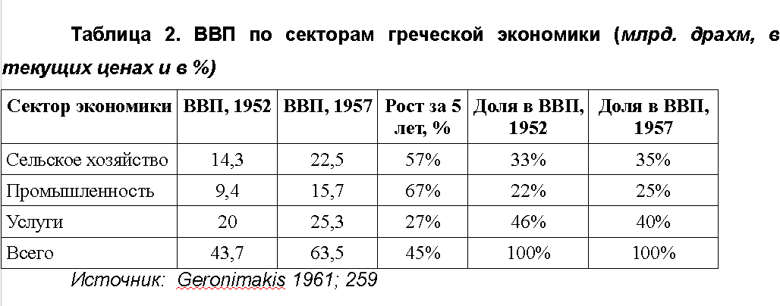
Структурные сдвиги

Slide 17
Раскрытие сравнительных преимуществ Греции
Отрасли с лучшей динамикой после либерализации
Транспортное машиностроение (рост 24% в год)
Металлургия, пр-во стройматериалов, бумаги
(рост 10-15% в год)
Добывающие отрасли
Строительство
Овощи, фрукты (особенно помидоры и цитрусовые)
Оливковое масло, хлопок, корма для животных
Отрасли с худшей динамикой после либерализации
Легкая, пищевая, деревообрабатывающая пром-сть
Производство табака, ячменя, кукурузы
Сфера услуг

Slide 18
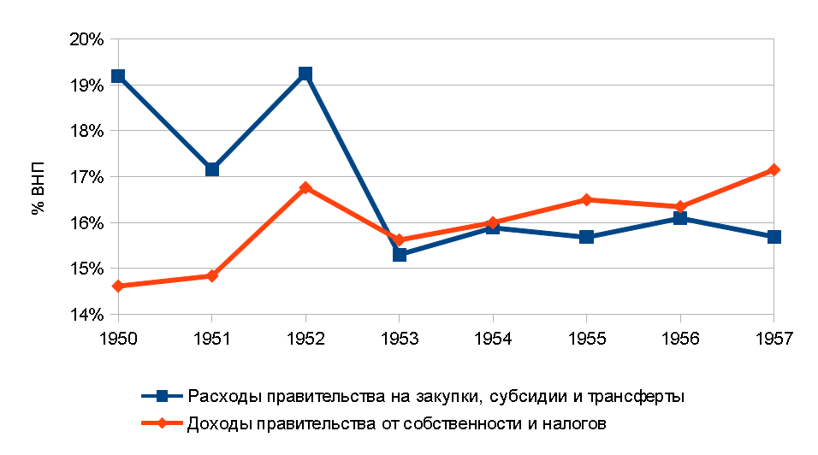
Переход к сбалансированному бюджету

Slide 19
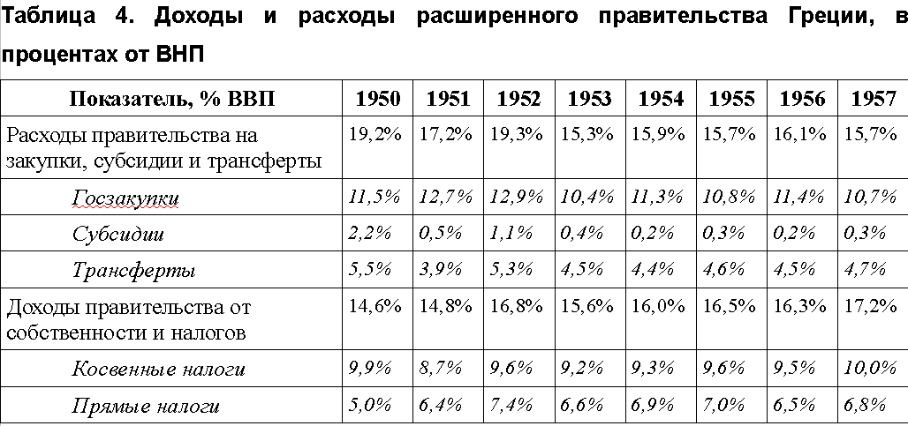
Стабилизация за счет сокращения бюджетных расходов

Slide 20
Бюджет Греции
оставался бездефицитным
до 1965 года

Slide 21
Что внес Караманлис?
Рыночные решения
Приватизация
Защита судоходных компаний от профсоюзов (фактическое дерегулирование для судов, использующих греческий флаг)
Антирыночные решения
(в условиях мирового кризиса 1958-1959 гг.)
Восстановление нетарифных барьеров для импорта
Принуждение банков к финансированию государственных инвестиций

Slide 22
Что не было сделано?
Либерализации банковского сектора и финансовых рынков
Дерегулирования транспорта (кроме морского), связи, инфраструктурных отраслей. Онассис приобрел частную монополию на авиацию
Сохранилась значительная роль государственных инвестиций и предприятий
Крупный бизнес не был лишен государственной поддержки
Не удалось убедить общественное мнение в правильности рыночного курса

Slide 23
Почему получилось так много?
Помогли политический союз с США и антикоммунизм
Важную роль сыграла греческая диаспора (торговцы и судовладельцы)
Были использованы примеры ФРГ и Франции
Греческий авторитаризм был сложно устроен (дуалистическая монархия), гибок, давал обществу широкую автономию и был готов терпеть сопутствующие риски

Slide 24
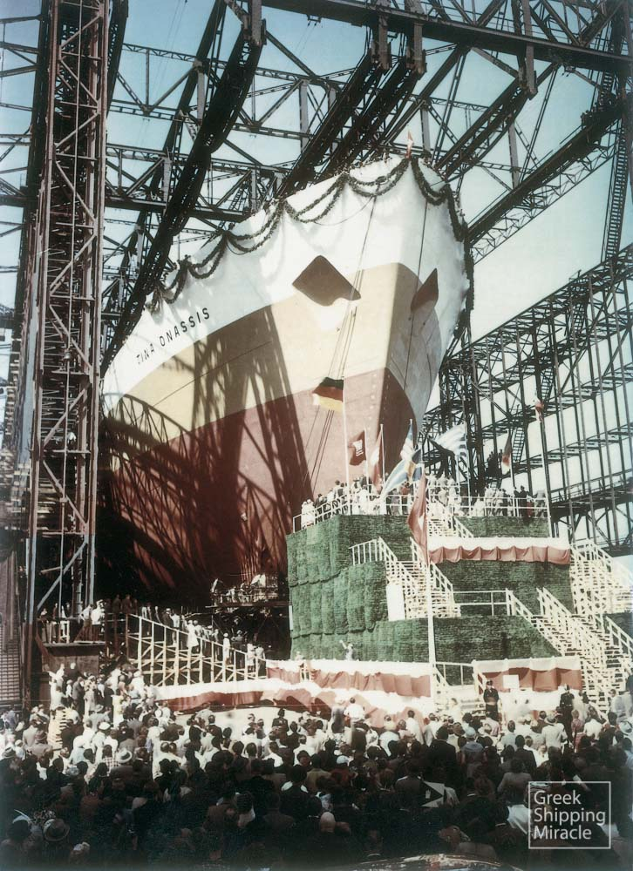
Спасибо за внимание!
TINA ONASSIS
на момент постройки
в 1953 году
крупнейший танкер
в мире
(построен в Гамбурге)

